Slide 1


Raport z wstępnych wyników NSP 2021
w województwie wielkopolskim
Dyrektor Urzędu Statystycznego w Poznaniu
Jacek Kowalewski

Slide 2
Ludność
Wielkopolskie 3504,6 tys.
9,2% ludności Polski
1,7% wzrost w porównaniu do NSP 2011
Przyrosty/ubytki liczby ludności w latach 2011 i 2021
Notes:
Wzrost ludności w 4 województwach mazowieckie, małopolskie, pomorskie.

Slide 3
Struktura ludności
Według płci
Według miejsca zamieszkania
Kobiety
Mężczyźni
Współczynnik feminizacji:
106 ogółem
111 w miastach
100 na wsi
Notes:
Feminizacja w Polsce podobna (ogółem -107). Miasta najwyższe 115 łódzkie, wieś najniższe 97 warmińsko mazurskie.

Slide 4
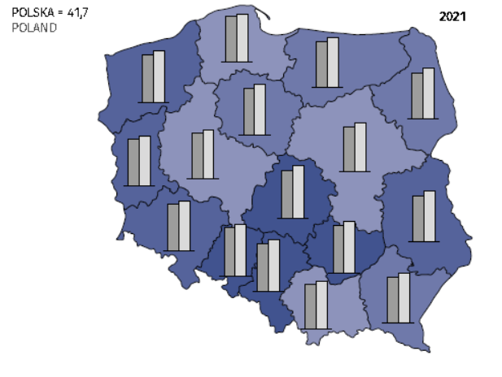
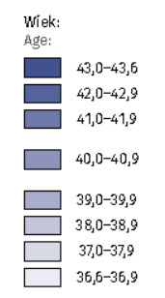
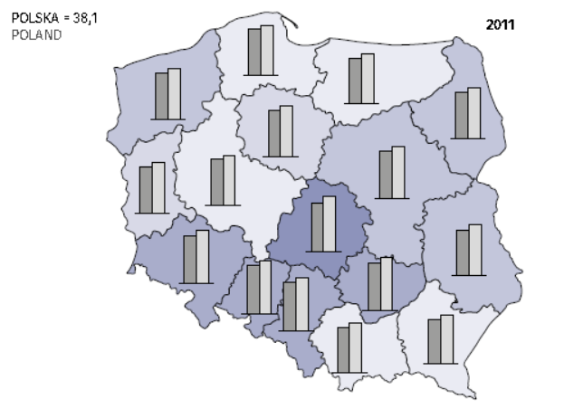
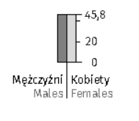
Mediana wieku ludności

Slide 5
Gęstość zaludnienia
Ogółem Miasto Wieś
Polska
Wielkopolskie
(Miejsce wśród województw)
122 1017 53
117 1178 57
(7.) (6.) (6.)
Notes:
Miejsce ogółem 7. na równi z Podkarpackim.
Max = 357 śląskie, Min = 57 podlaskie i warmińsko-mazurskie
Miasto: Max = 1596 mazowieckie, Min = 599 opolskie
Wieś: Max = 132 małopolskie, Min = 23 podlaskie

Slide 6
Ludność według ekonomicznych grup wieku
Współczynnik obciążenia demograficznego w 2021 r.
Notes:
Współczynnik obciążenia demograficznego:
Polska = 68,6 (przedprodukcyjny 31,0; poprodukcyjny 37,6)
Wielkopolskie = 67,7 (przedprodukcyjny 32,8; poprodukcyjny 34,9)
Min = Opolskie (ogółem=65,9; przedprodukcyjny=27,5), Małopolskie (poprodukcyjny=34,2)
Max = Łódzkie (ogółem=72,8; poprodukcyjny=43,0), Pomorskie (przedprodukcyjny=33,2)

Slide 7
Stan cywilny
Notes:
Stan cywilny prawny.
W Polsce podobnie jak w województwie.
Najwięcej żonatych/zamężnych (57,0%) i najmniej rozwiedzionych (5,0%) – podkarpackie
Najmniej żonatych/zamężnych (50,8%) i najwięcej rozwiedzionych (9,5%) – dolnośląskie
Najwięcej wdów/wdowców (10,0%) – łódzkie

Slide 8
Ludność według kraju urodzenia i obywatelstwa
Kraj urodzenia
w tys.
Urodzeni za granicą
45,1 tys. osób
1,3% mieszkańców województwa
6,0% ludności Polski urodzonej za granicą
Obywatelstwo:
polskie 99,8%
niepolskie 0,2%
Notes:
Urodzeni za granicą: Najwięcej (ponad 100 tys.) dolnośląskie, mazowieckie; procentowo (w ludności województwa) dolnośląskie 3,6% i lubuskie 3,4%

Slide 9
Pracujący
Wielkopolskie 1691,3 tys.
9,9% pracujących w Polsce
16,6% wzrost w porównaniu do NSP 2011
Według płci
Według miejsca zamieszkania
910,5
(53,8%)
900,8
(53,3%)
780,8
(46,2%)
790,5
(46,7%)
Miasta
Wieś
Kobiety
Mężczyźni
Notes:
W Polsce wzrost o 13,8%
Udział Wielkopolski w Polsce większy w przypadku pracujących (9,9%) niż liczby ludności (9,2%)

Slide 10
Mieszkania
3. miejsce w kraju
Wzrost względem NSP 2011 o 19,0%
(3. największy wzrost w kraju)
2. miejsce w kraju
Wzrost względem NSP 2011 o 4,2 m²

Slide 11
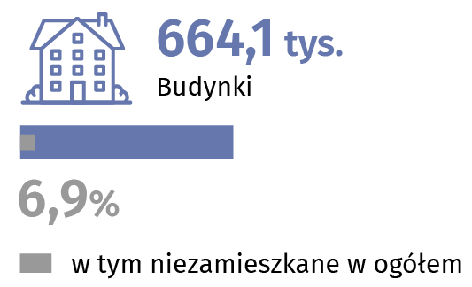
Budynki
4. miejsce w kraju
Wzrost względem NSP 2011 o 20,7%,
(2. największy wzrost w kraju)
644,3 tys.
4. miejsce w kraju
Mieszkania w budynkach
jednorodzinnych

Slide 12

Dziękuję za uwagę

